Slide 1
Особливості впровадження інклюзивного навчання

Slide 2
ІНКЛЮЗІЯ? ЩО ЦЕ?
Інклюзія – це освітня політика і процес, який дає змогу усім дітям брати участь в освітніх програмах навчального закладу
це навчальний процес у школі, який відповідає потребам учня

Slide 3
ІНКЛЮЗИВНЕ НАВЧАННЯ
- це гнучка індивідуалізована система навчання дітей з особливостями психофізичного розвитку в умовах загальноосвітнього навчального закладу за місцем проживання

Slide 4
Цінності інклюзивної освіти
Рівний доступ до навчання в ЗОШ та отримання якісних послуг
Визнання спроможності до навчання кожної дитини, незалежно від її особливостей, створення суспільством відповідних умов
Забезпечення права дітей бути в родині
Залучення батьків до навчального процесу
Командний підхід до навчання і виховання дитини
Повноцінна участь дитини у житті школи, класу

Slide 5
Основні принципи роботи
Прийняти
Зрозуміти
Допомогти

Slide 6
Право на рівний доступ до освіти дітей з особливими освітніми потребами забезпечують
Міжнародні документи з прав дитини (Конвенція ООН про права дитини)
Закони України ( «Про освіту», «Про основи соціального захисту інвалідів в Україні»
Нормативні акти у сфері освіти (Наказ МОН № 912 від 01.10.2010 , Постанова КМУ №872 від 15.08.2011, Листи МОН №1\9-384 від 18.05.2012, №1\9 -529 від 26.07.2012

Slide 7
Категорії дітей з особливими освітніми потребами
Діти з вадами слуху
Діти з вадами зору
Діти з вадами опорно – рухового апарату
Діти з вадами розумового розвитку
Обдаровані діти
Діти з соціальними проблемами

Slide 8
Складові організації інклюзивного навчання
Відбір учнів та комплектування класів
Організація навчально – виховного процесу
Індивідуальні навчальні програми, критерії оцінювання навчальних досягнень
Профілактичні навчальні заходи, психологічна та фізична реабілітація
Матеріально – технічна база школи

Slide 9
Умови ефективності інклюзивного навчання
Раннє виявлення відхилень та правильна діагностика
Корекційна допомога
Готовність педагогічного та учнівського колективів до навчання в нових умовах
Психологічна готовність батьків і дитини до навчання разом зі здоровими дітьми
Залучення спеціалістів суміжних галузей

Slide 10
Інклюзивна освіта включає
Організаційну роботу( банк даних, визначення базових закладів, інформування)
Методичне забезпечення змісту роботи(розробка програм та планів під кожну конкретну дитину)
Роботу з педагогічними кадрами ( навчання, удосконалення професійної майстерності)
Роботу з батьками (консультації, дні відкритих дверей, засідання мультидисциплінарної команди)

Slide 11
КРИТЕРІЇ ІНКЛЮЗИВНОГО ЗАКЛАДУ
Наявність відповідного контингенту дітей
Готовність адміністрації та педагогічного колективу реалізувати програму залучення дітей з особливими освітніми потребами до навчально – виховного процесу
Наявність досвіду роботи з дітьми з особливими освітніми потребами
Підтримка закладу з боку відділу освіти
Наявність спеціалістів, готових надати послуги таким дітям

Slide 12
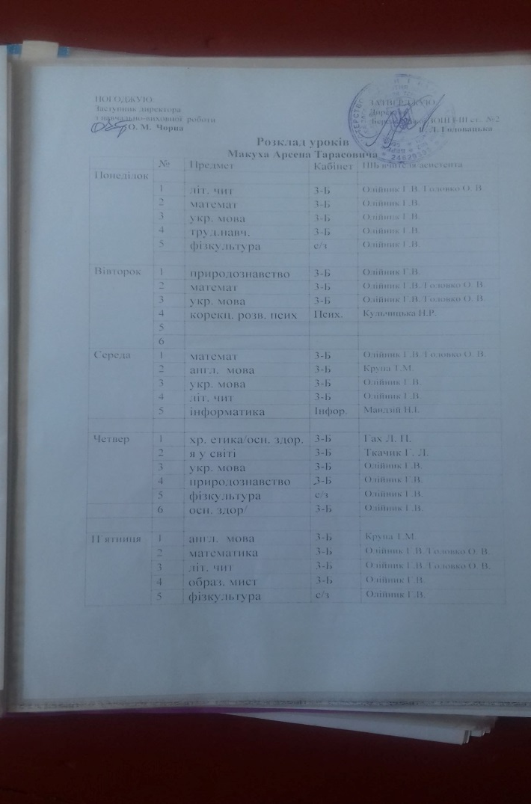
Планування навчально – виховного процесу
Запровадження диференційованого індивідуального підходу до кожної дитини з особливостями психофізичного розвитку (індивідуальні плани та програми розвитку)
Необхідність запровадження інноваційних педагогічних методів та підходів, зокрема при оцінюванні навчальних досягень
Забезпечення психолого- педагогічного, корекційно –реабілітаційного супроводу дітей з порушеннями психофізичного розвитку

Slide 13
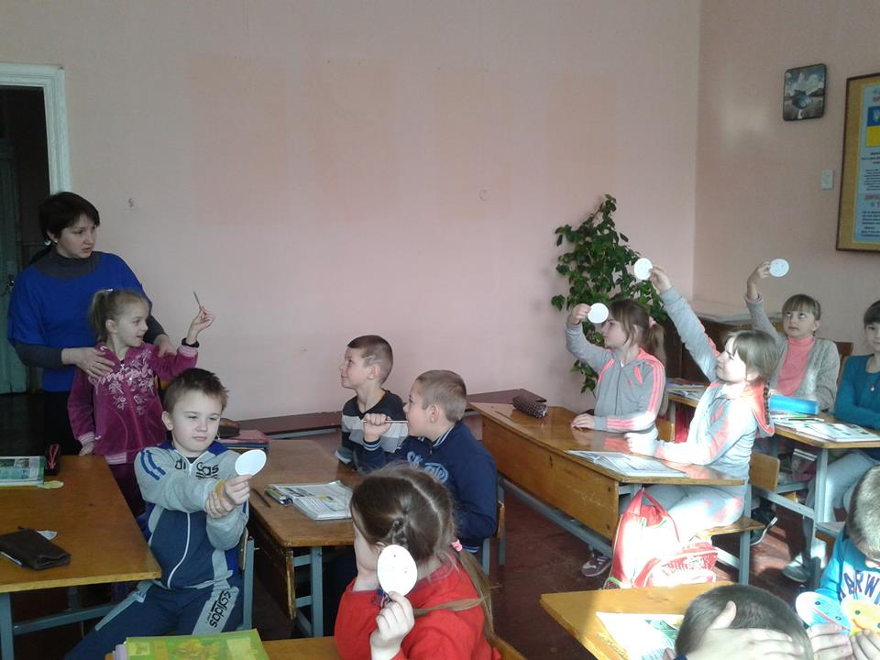
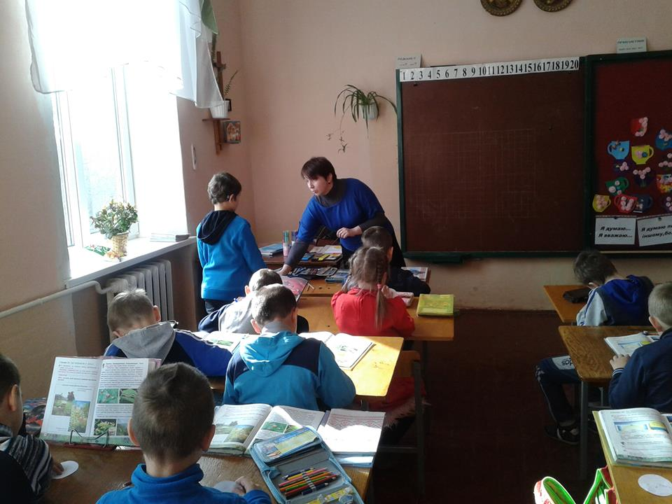
Робота з корекції соціальної поведінки
Моделювання соціальних відносин
Формування комунікативної поведінки
Спільна діяльність
Ідентифікація з учнями

Slide 14
Висновки
Переваги інклюзивної моделі навчання
За даними експериментальних досліджень для дітей з особливими освітніми потребами найбільш вагомими перевагами були визначені:
Діти з особливими освітніми потребами будуть краще підготовлені до умов реального життя .
Діти з особливими освітніми потребами будуть мати більше можливостей брати участь у різних видах діяльності
Діти з особливими освітніми потребами будуть сприйняті суспільством

Slide 15
Висновки
Недоліки інклюзивної моделі навчання
Діти з особливими освітніми потребами не будуть мати педагогів з достатнім рівнем спеціальної підготовки .
Батьки дітей з особливими освітніми потребами можуть бачити несприйняття своїх дітей здоровими однолітками.
Батьки дітей з особливими освітніми потребами будуть помічати відмінності між розвитком своїх дітей та їхніх однолітків і страждатимуть від цього

Slide 16
Дякую за увагу
Підготувала:
практичний психолог
загальноосвітньої школи І-ІІІ ст №2
Кульчицька –Ручка Н.Р.

